Slide 1
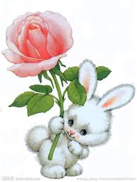



আজকের ক্লাসে সবাইকে স্বাগতম

Slide 2
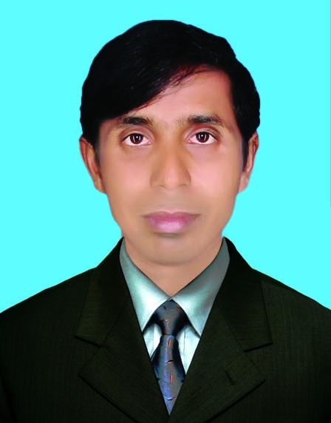

উপস্থাপনায়ঃ
মোহাম্মদ মনিরুজ্জামান
প্রধান শিক্ষক
রাজারচর মোল্যাকান্দি সরকারি প্রাথমিক বিদ্যালয়
প্রথম শ্রেণি
বিষয়ঃ বাংলা
মুমুর সাত দিন

Slide 3
এসো একটি ভিডিও দেখি-

Slide 4
এবার বলতো আজ কী বার?
তোমরা কি বলতে পার সপ্তাহে কত দিন?
তা হলে গতকাল কী বার ছিল?
তা হলে আগামীকাল কী বার হবে?

Slide 5

এবার সপ্তাহের দিনগুলোর একটি তালিকা দেখি-
শনিবার | রবিবার
সোমবার | মঙ্গলবার
বুধবার | বৃহস্পতিবার
শুক্রবার

Slide 6
আমাদের আজকের পাঠ-
মুমু রোজ---সাঁতার কাটে।
সময়ঃ ৪৫ মিনিট

Slide 7
শিখনফলঃ
শোনাঃ
৩.৪.১ সপ্তাহের সাত দিনের নাম শুনে মনে রাখতে পারবে।
১.১.২ বাক্যে ও শব্দে ব্যবহৃত নির্বাচিত যুক্তবর্ণের ধ্বনি মনোযোগ সহকারে শুনবে ও মনে রাখবে।
বলাঃ
২.৭.১ সপ্তাহের সাত দিনের নাম বলতে পারবে।
১.১.২ বাক্যে ও শব্দে ব্যবহৃত নির্বাচিত যুক্তবর্ণের ধ্বনি স্পষ্ট ও শুদ্ধভাবে বলতে পারবে।
পড়াঃ
২.৭.১ সপ্তাহের সাত দিনের নাম পড়তে পারবে।
১.৩.১ ব্যঞ্জন বর্ণের সাথে ব্যঞ্জনবর্ণ যুক্ত করে পড়তে পারবে।
লেখাঃ
২.৫.১ সাত দিনের নাম লিখতে পারবে।
১.৪.১ নির্বাচিত যুক্তবর্ণ ভেঙ্গে লিখতে পারবে।
১.৪.২ নির্বাচিত যুক্তবর্ণ সহযোগে শব্দ লিখতে পারবে।
Notes:
ম শুনে

Slide 8
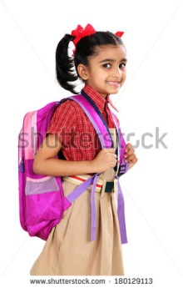
মুমু রোজ স্কুলে যায়।

Slide 9
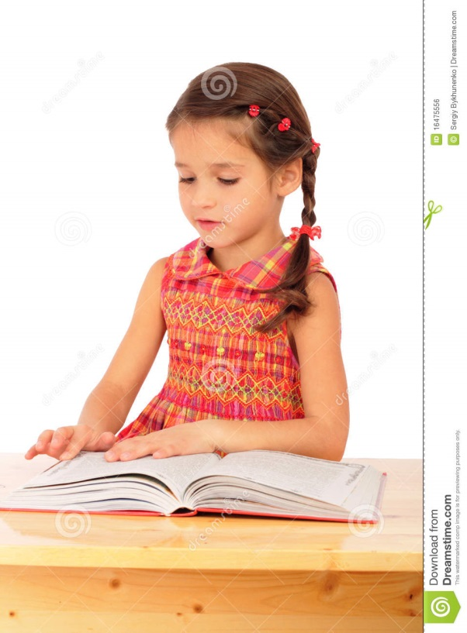
লেখাপড়া করে

Slide 10
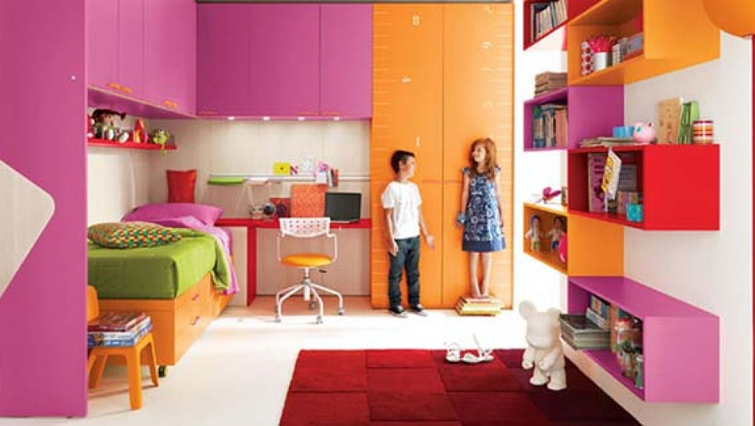
শনিবার সে পড়ার টেবিল সাজায়

Slide 11
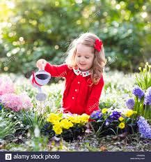
রবিবার সে বাগান দেখাশোনা করে।

Slide 12
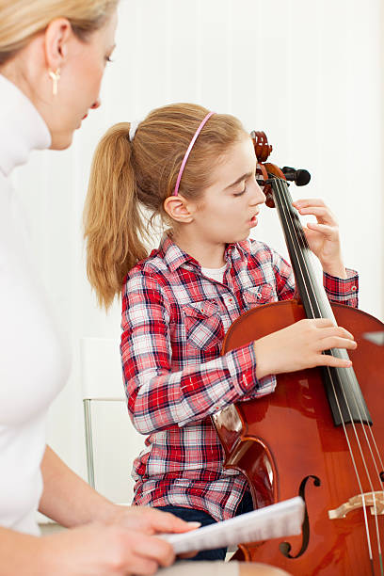
সোমবার গান শিখে।

Slide 13
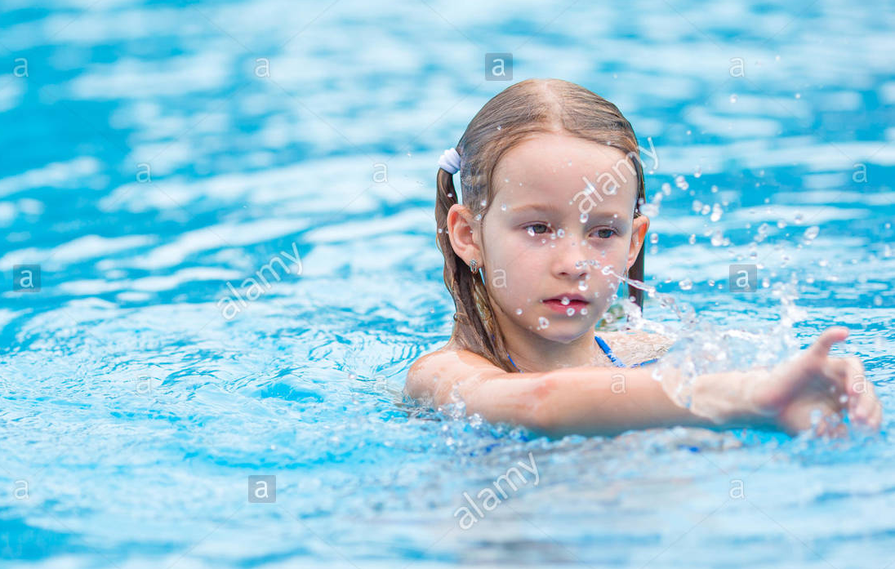
মঙ্গলবার সাঁতার কাটে।

Slide 14
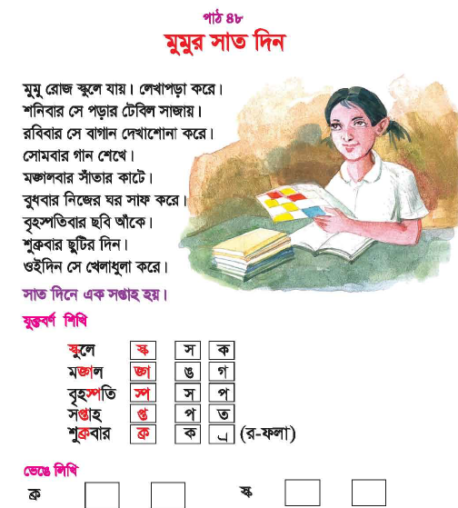
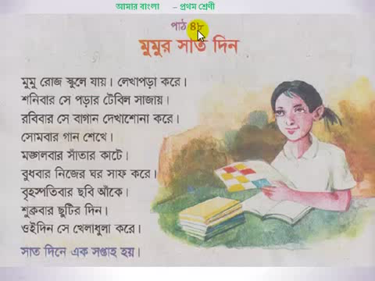
এবার তোদের বইয়ের ৬২ পৃষ্ঠা খোল-

Slide 15
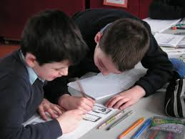
জোড়ায় কাজ
এখন পাশাপাশি ২ জন বসে দেখে দেখে পড়। একজন পড় এবং অন্যজন শোন।

Slide 16
এবার যুক্তবর্ণগুলো চিনে নেই।
স্কুল
স্ক
স
+
ক
মঙ্গল
ঙ্গ
ঙ
+
গ

Slide 17
নিচের ঘরে দেওয়া বারের নাম পড়ি। এবং মুমু কোন কাজ কোন দিন করে তা দিয়ে শূণ্যস্থান পূরণ করি।
শনিবার
রবিবার
সোমবার
মঙ্গলবার
বাগান দেখাশোনা করে..................।
পড়ার টেবিল সাজায়.....................।
গান শিখে .................................।
সাঁতার কাটে...............................।

Slide 18
এবার বামপাশের কাজের সাথে বাম পাশের বারগুলো মিল কর।
সাঁতার কাটে
শনিবার
টেবিল সাজায়
রবিবার
গান শিখে
সোমবার
বাগান দেখাশোনা করে
মঙ্গলবার

Slide 19
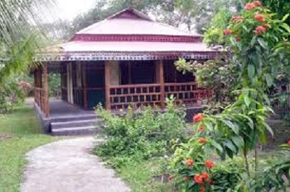
এবার তুমি কী বার কী কাজ কর তা বাড়ি থেকে লিখে আনবা।

Slide 20

ভালো থেকো। সবাইকে ধন্যবাদ ।

